Slide 1
Rada Ministów
Dr hab. Ryszard Balicki

Slide 2
Zasada podziału władz
Art. 10.
1. Ustrój Rzeczypospolitej Polskiej opiera się na podziale i równowadze władzy ustawodawczej, władzy wykonawczej i władzy sądowniczej.
2. Władzę ustawodawczą sprawują Sejm i Senat, władzę wykonawczą Prezydent Rzeczypospolitej Polskiej i Rada Ministrów, a władzę sądowniczą sądy i trybunały.

Slide 3
Modele władzy wykonawczej
Monokratyczny
Dualistyczny
Gabinetowy
Kanclerski
Resortowy
Semiprezydencki
Departamentalny
Dyrektorialny

Slide 4
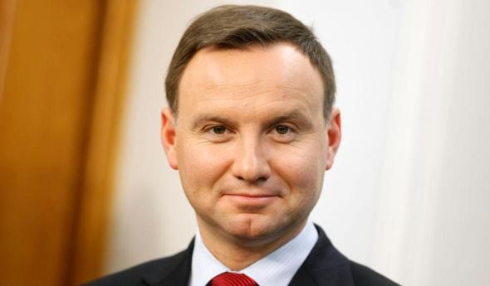
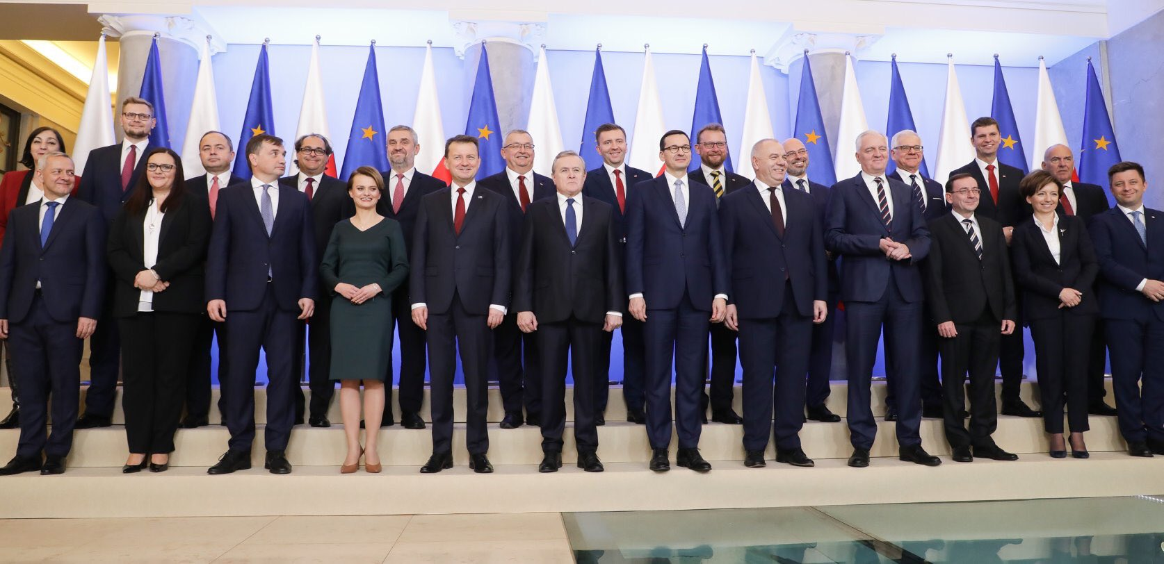
Organy władzy wykonawczej
Prezydent RP
Rada Ministrów RP

Slide 5
Rozumienie terminu „rząd”
synonim Rady Ministrów
system organów podporządkowanych RM (administracja rządowa)
system sprawowania władzy w państwie

Slide 6
Rada Ministrów w Konstytucji RP
Naczelny organ władzy wykonawczej
o złożonej strukturze organizacyjnej,
prowadzący politykę wewnętrzną i zagraniczną państwa,
kierujący administracją rządową
oraz realizujący inne zadania w zakresie polityki państwa
6

Slide 7
Tryb powołania RM
Konstytucja określa trzy tryby tworzenia RM
Podstawowy – art. 154 ust. 1
Pierwszy rezerwowy – art. 154 ust. 3
Drugi rezerwowy - art. 155 ust. 1
7

Slide 11
Jeżeli na podstawie powyższych trybów nie uda się powołać rządu to Prezydent RP – obligatoryjnie – skraca kadencje Sejmu i zarządza nowe wybory (art. 155 ust. 2)

Slide 12
Funkcjonowanie RM
Zasada kolegialności:
(zastrzeżenie realizacji wszystkich kompetencji Rady Ministrów dla całego gremium jej członków)
Brak zasady w Konstytucji RP
zawarta jest w ustawie z dnia 8 sierpnia 1996 r. o Radzie Ministrów
Art. 1 ustawy: Rada Ministrów (Rząd) działa kolegialnie.

Slide 13
Tryb pracy RM
na posiedzeniach – art. 2 ust. 1 ustawy o RM, ale
Rada Ministrów może również rozstrzygać poszczególne sprawy w trybie obiegowym (korespondencyjny) - art. 2 ust. 2 ustawy o RM

Slide 14
Pojęcie władzy wykonawczej
Działalność polegająca na wykonywaniu zadań państwowych mających na celu realizację interesu publicznego
Dwa zakresy:
Polityczny
Administracyjny

Slide 15
Funkcje Rady Ministrów
Funkcją Rady Ministrów jest generalny kierunek oddziaływania, którego cele (określają pewien pożądany, oczekiwany stan rzeczy) i kompetencje (określone przez prawo czynności konwencjonalne w wyniku podjęcia których, staje się aktualny obowiązek podmiotu podlegającego kompetencji) realizacyjne wynikają z Konstytucji i ustaw.
Art. 146 ust.1 Konstytucji stwierdza ogólnie, że „Rada Ministrów prowadzi politykę wewnętrzną i zagraniczną Rzeczypospolitej Polskiej”. Stanowi on potwierdzenie charakteru Rady Ministrów jako organu władzy wykonawczej.
W pojęciu prowadzenia polityki mieści się zarówno wyznaczanie celów polityki szeroko rozumianego rządu (a więc zarówno Rady Ministrów, jak i jej indywidualnych członków oraz organów im podporządkowanych) jak i sposobów ich realizacji (w tym określenia środków osiągania celów).

Slide 16
Funkcje Rady Ministrów
Na podstawie Konstytucji RP można wyodrębnić następujące funkcje:
funkcja wykonawcza w ścisłym znaczeniu (realizowanie ustaw poprzez podejmowanie aktów normatywnych i indywidualnych wykonujących regulacje prawne – art. 146 ust. 4 pkt. 1 Konstytucji RP: Rada Ministrów „zapewnia wykonanie ustaw”, pkt.2 Rada Ministrów wydaje rozporządzenia),
funkcja administracyjna, polegająca na zarządzaniu sprawami publicznymi przekazanymi Radzie Ministrów zarówno w drodze stanowienia prawa jak i działalności organizatorskiej (art. 146 ust. 3: „Rada Ministrów kieruje administracją rządową”, art. 146 ust. 4 pkt. 1, 2: „Rada Ministrów wydaje rozporządzenia”, pkt. 4: „Rada Ministrów chroni interesy Skarbu Państwa”, pkt. 6 – 9: RM kieruje wykonaniem budżetu, zapewnia bezpieczeństwo wewnętrzne oraz porządek publiczny, zapewnia bezpieczeństwo zewnętrzne, sprawuje ogólne kierownictwo w dziedzinie stosunków z innymi państwami, pkt. 11 RM sprawuje ogólne kierownictwo w dziedzinie obronności)
funkcja rządzenia (o charakterze samoistnym) polega na wytyczaniu celów w polityce państwa, ustalaniu środków ich realizacji i kontroli wdrażania przyjętej polityki (art. 146 ust. 2, art. 146 ust. 4 pkt. 4, 5, 7, 8, 9, 10, 11)

Slide 17
Kompetencje RM
art. 146 ust. 1 Konstytucji RP
1. Rada Ministrów prowadzi politykę wewnętrzną i zagraniczną Rzeczypospolitej Polskiej.
2. Do Rady Ministrów należą sprawy polityki państwa nie zastrzeżone dla innych organów państwowych i samorządu terytorialnego.
3. Rada Ministrów kieruje administracją rządową.
Przykładowy katalog kompetencji RM zawiera art. 146 ust. 4 Konstytucji RP
17

Slide 18
Kompetencje RM
1) zapewnia wykonanie ustaw, 2) wydaje rozporządzenia, 3) koordynuje i kontroluje prace organów administracji rządowej, 4) chroni interesy Skarbu Państwa, 5) uchwala projekt budżetu pastwa, 6) kieruje wykonaniem budżetu państwa oraz uchwala zamknięcie rachunków państwowych i sprawozdanie z wykonania budżetu, 7) zapewnia bezpieczeństwo wewnętrzne państwa oraz porządek publiczny,

Slide 19
Kompetencje RM
8) zapewnia bezpieczeństwo zewnętrzne państwa, 9) sprawuje ogólne kierownictwo w dziedzinie stosunków z innymi państwami i organizacjami międzynarodowymi, 10) zawiera umowy międzynarodowe wymagające ratyfikacji oraz zatwierdza i wypowiada inne umowy międzynarodowe, 11) sprawuje ogólne kierownictwo w dziedzinie obronności kraju oraz określa corocznie liczbę obywateli powoływanych do czynnej służby wojskowej, 12) określa organizację i tryb swojej pracy.

Slide 20
Skład RM
(art. 147)
Stali członkowie
RM
Prezes
Rady Ministrów
(premier)
Ministrowie
Fakultatywni
członkowie RM
Wiceprezes RM/
Wiceprezesi RM
Przewodniczący
komitetów
określonych
w ustawach
dr Ryszard Balicki
20

Slide 21
Organy
podległe RM
Organy
działające
na podstawie
ustaw
Komitet Badań
Naukowych
Organy
powołane
przez RM
Organy wspólne
(np. rządu
i samorządu
terytorialnego)
Pomocniczo –
doradcze
(stały komitet RM)
Pomocnicze
(pełnomocnicy rządu)
dr Ryszard Balicki
21

Slide 22
Organy pomocnicze tworzone zgodnie z przepisami ustawy o RM
Art. 12. 1. Prezes Rady Ministrów, z własnej inicjatywy lub na wniosek członka Rady Ministrów, może, w drodze zarządzenia, tworzyć organy pomocnicze Rady Ministrów lub Prezesa Rady Ministrów, a w szczególności:
1) stały komitet lub komitety Rady Ministrów w celu inicjowania, przygotowania i uzgadniania rozstrzygnięć albo stanowisk Rady Ministrów lub Prezesa Rady Ministrów w sprawach należących do zadań i kompetencji tych organów;
2) komitety do rozpatrywania określonych kategorii spraw lub określonej sprawy;
3) rady i zespoły opiniodawcze lub doradcze w sprawach należących do zadań i kompetencji Rady Ministrów lub Prezesa Rady Ministrów.

Slide 23
Organy pomocnicze tworzone zgodnie z przepisami ustawy o RM
Art. 12a. Rada Ministrów może, w drodze rozporządzenia, tworzyć komisje do opracowania projektów kodyfikacji określonych dziedzin prawa, uwzględniając dorobek nauki i doświadczenia praktyki. Rada Ministrów wydając rozporządzenie, określi nazwę i przedmiot działania komisji oraz jej skład i tryb postępowania.
Art. 13. 1. Rada Ministrów w uzgodnieniu z zainteresowaną instytucją lub środowiskiem społecznym może powoływać, w drodze rozporządzenia, komisje wspólne, składające się z przedstawicieli Rządu oraz tej instytucji lub środowiska. Rada Ministrów wydając rozporządzenie, określi nazwę i przedmiot działania komisji wspólnej oraz jej skład i tryb postępowania.
2. Celem komisji, o których mowa w ust. 1, jest wypracowanie wspólnego stanowiska w sprawach ważnych dla polityki Rządu oraz interesów reprezentowanej w komisji instytucji lub środowiska.

Slide 24
Komisje wspólne
Wspólny Zespół Przedstawicieli Rządu Rzeczypospolitej Polskiej i Świętego Soboru Biskupów
Komisja Wspólna Rządu i Mniejszości Narodowych i Etnicznych
Komisja Wspólna Rządu i Samorządu Terytorialnego
Komisja Wspólna przedstawicieli rządu i Konferencji Episkopatu Polski

Slide 25
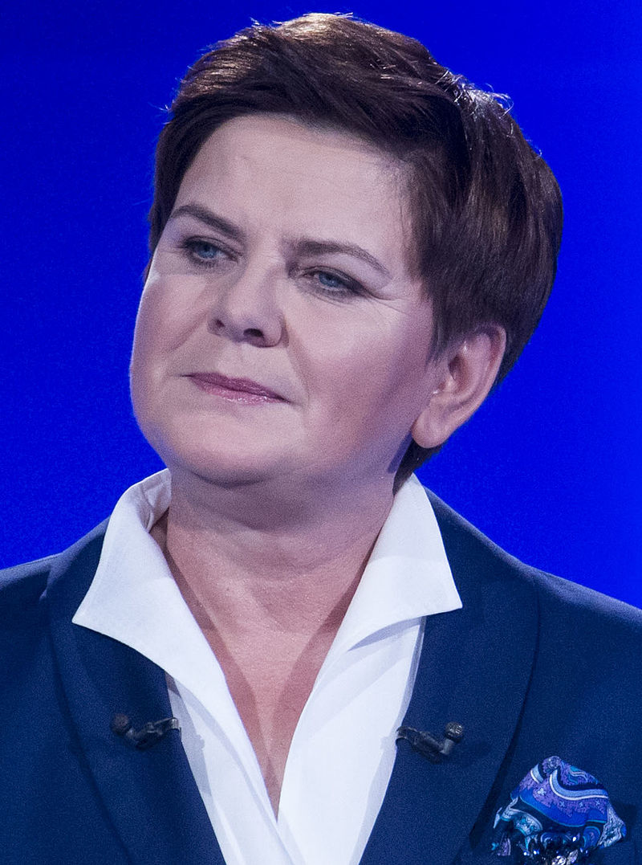
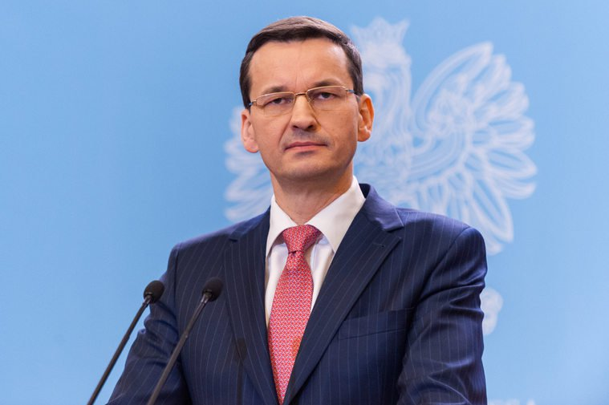
Prezes Rady Ministrów
Występuje w podwójnej roli:
- jako przewodniczący Rady Ministrów oraz
- jako odrębny organ administracji.
Regulacje prawne:
- ustawa o Radzie Ministrów
oraz
- regulamin pracy Rady Ministrów

Slide 26
Prezes Rady Ministrów
Kompetencje merytoryczne
kieruje merytoryczną działalnością Rady Ministrów
ponosi odpowiedzialność polityczną
decyduje o składzie Rady Ministrów
koordynuje i kontroluje pracę ministrów i pozostałych członków Rady
zapewnia wykonanie polityki Rady Ministrów

Slide 27
Prezes Rady Ministrów
Jako przewodniczący Rady Ministrów
Kompetencje organizacyjne
reprezentuje Radę Ministrów
kieruje jej pracami
zwołuje posiedzenia
ustala porządek obrad
przewodniczy posiedzeniom

Slide 28
Prezes Rady Ministrów
Jako naczelny organ administracji rządowej
posiada kompetencje generalne – do jego zadań należy wszystko to, co nie jest zastrzeżone dla innych organów (tzw. domniemanie kompetencji)
wydaje rozporządzenia i zarządzenia
jest podstawowym łącznikiem administracji rządowej

Slide 29
Prezes Rady Ministrów
jest zwierzchnikiem służbowym wszystkich pracowników administracji rządowej
dokonuje obsady personalnej szeregu organów administracji rządowej
nadzoruje organy centralne i terytorialne administracji rządowej
nadzoruje samorząd w granicach określonych w konstytucji i ustawach

Slide 30
Prezes Rady Ministrów cd…
Kompetencje premiera względem wojewody:
powoływanie i odwoływanie wojewodów
uchylanie rozporządzeń i zarządzeń wojewodów:
obligatoryjnie - gdy są niezgodne z ustawami oraz aktami wydanymi w celu ich wykonania,
fakultatywnie - z powodu ich niezgodności z polityką rządu lub naruszenia zasad rzetelności, sprawności i gospodarności.
wydawanie wojewodom poleceń służbowych.
kontrolowanie zgodności działań wojewodów z polityką rządu
rozstrzyganie spraw spornych między wojewodą a ministrami

Slide 31
Minister
Minister jest jednoosobowym, naczelnym organem państwa, a zarazem członkiem organu kolegialnego – Rady Ministrów
Konstytucja RP (art. 149 ust. 1) ustanawia dwie kategorie ministrów:
tzw. ministrowie resortowi
(kierujący działem administracji rządowej) oraz
tzw. ministrowie bez teki
(wypełniających zadania wyznaczone im przez premiera)

Slide 32
Art. 149 ust. 1 zd. 2. Zakres działania ministra kierującego działem administracji rządowej określają ustawy.
Art. 33 ust. 1 ustawy o Radzie Ministrów. Prezes Rady Ministrów ustala, w drodze rozporządzenia:
1) szczegółowy zakres działania ministra, niezwłocznie po powołaniu Rady Ministrów, a jeżeli minister został powołany w innym czasie - niezwłocznie po jego powołaniu;
2) ministerstwo lub inny urząd administracji rządowej, który ma obsługiwać ministra, a w wypadku ministra kierującego określonym działem administracji rządowej - również organy jemu podległe lub przez niego nadzorowane, z zastrzeżeniem art. 34 ust. 2.
1a. Prezes Rady Ministrów określając szczegółowy zakres działania ministra, w wypadku ministra kierującego określonym działem administracji rządowej:
1) wskazuje, z uwzględnieniem przepisów o działach administracji rządowej, dział lub działy, którymi kieruje minister;
3) określa, z zastrzeżeniem przepisów odrębnych, zakres uprawnień ministra jako dysponenta wyodrębnionej lub wyodrębnionych części budżetu państwa.

Slide 33
Działy administracji rządowej
Ustawa z dnia 4 września 1997 r. o działach administracji rządowej

Slide 34
Działy administracji rządowej
Dział to wyznaczony ustawowo krąg spraw z zakresu administracji rządowej, poddany kierownictwu ministra, jak również określone przez ustawę organy i inne podmioty, które podporządkowane są temu ministrowi lub poddane jego nadzorowi

Slide 35
Premier ma swobodę w „obsadzeniu” działów administracji;
Są 2 wyjątki:
Działy budżet, finanse publiczne, instytucje finansowe powierza się jednemu ministrowi;
Dział obrona narodowa musi być powiązany z jednym ministrem.

Slide 36
Działy administracji rządowej
1) administracja publiczna;
1a) budownictwo, planowanie i zagospodarowanie przestrzenne oraz mieszkalnictwo;
1b) aktywa państwowe;
2) budżet;
2a) energia;
3) finanse publiczne;
4) gospodarka;
5) gospodarka morska;
6) gospodarka wodna;
6a) gospodarka złożami kopalin;
7) instytucje finansowe;
7a) informatyzacja;
8) członkostwo Rzeczypospolitej Polskiej w Unii Europejskiej;
8a) klimat;
9) kultura i ochrona dziedzictwa narodowego;
10) kultura fizyczna;
11) łączność;
12) (uchylony);
13) (uchylony);
14) obrona narodowa;
15) oświata i wychowanie;
16) praca;
17) rolnictwo;
18) rozwój wsi;
18a) rozwój regionalny;
18b) rynki rolne;
18c) rybołówstwo;
19) (uchylony);
20) sprawiedliwość;
21) szkolnictwo wyższe i nauka;
22) transport;
22a) turystyka;
23) środowisko;
23a) rodzina;
24) sprawy wewnętrzne;
25) wyznania religijne oraz mniejszości narodowe i etniczne;
26) zabezpieczenie społeczne;
27) sprawy zagraniczne;
28) zdrowie;
29) żegluga śródlądowa.

Slide 37
Akty prawne RM
Akty powszechnie obowiązujące:
rozporządzenia Rady Ministrów,
rozporządzenia Prezesa Rady Ministrów
rozporządzenia ministrów kierujących działami administracji rządowej (ministrowie działowi, resortowi); wykluczeni ministrowie „bez teki”
Art. 92 ust. 1 Konstytucji RP
Rozporządzenia są wydawane przez organy wskazane w Konstytucji, na podstawie szczegółowego upoważnienia zawartego w ustawie i w celu jej wykonania. Upoważnienie powinno określać organ właściwy do wydania rozporządzenia i zakres spraw przekazanych do uregulowania oraz wytyczne dotyczące treści aktu. ust 2 Organ upoważniony do wydania rozporządzenia nie może przekazać swoich kompetencji, o których mowa w ust. 1, innemu organowi (zakaz subdelegacji).

Slide 38
Akty prawne RM
Akty wewnętrznie obowiązujące, np. uchwały, zarządzenia, okólniki i inne nienazwane w Konstytucji RP
Art. 93 ust. 1 Konstytucji RP Uchwały Rady Ministrów oraz zarządzenia Prezesa Rady Ministrów i ministrów mają charakter wewnętrzny i obowiązują tylko jednostki organizacyjnie podległe organowi wydającemu te akty. ust. 2. Zarządzenia są wydawane tylko na podstawie ustawy. Nie mogą one stanowić podstawy decyzji wobec obywateli, osób prawnych oraz innych podmiotów. ust. 3 Uchwały i zarządzenia podlegają kontroli co do ich zgodności z powszechnie obowiązującym prawem.

Slide 39
Odpowiedzialność
RM
Polityczna
odpowiedzialność
solidarna RM
odpowiedzialność
indywidualna
członków RM
Konstytucyjna

Slide 40
Konstruktywne wotum nieufności
Art. 158 Konstytucji RP
Ze względu na to, że konstrukcja polska odbiega od niemieckiego konstruktywnego wotum nieufności oznaczającego głosowanie nad osobą nowego kanclerza, ale nie obejmującego uchwalenia odrębnego wotum nieufności dla rządu niektórzy autorzy proponują nazwać rozwiązanie polskie nieregularnym konstruktywnym wotum nieufności

Slide 41
Wotum nieufności dla ministra
Konstytucja, pomimo wątpliwości zgłaszanych w toku prac Komisji Konstytucyjnej Zgromadzenia Narodowego dopuszcza indywidualną odpowiedzialność polityczną ministrów zarówno resortowych jak i tzw. bez teki

Slide 42
Odpowiedzialność konstytucyjna
Prawne konsekwencje postępowania osób zajmujących wysokie stanowiska państwowe za naruszenie konstytucji lub innych ustaw w związku z wykonywaniem ich funkcji.
najczęściej wyraża się w uprawnieniu jednej z izb parlamentu do postawienia tych osób w stan oskarżenia przed drugą z izb lub przed specjalnym trybunałem.
jest odpowiedzialnością zindywidualizowaną, przy jej określaniu niezbędne jest stwierdzenie winy, a wymierzone kary mają charakter szczególny i dotyczą tylko tego rodzaju odpowiedzialności.

